Slide 1
Audit Carrefour
Magasin: Sidi Mansour
Le 23 mars 2017
Dr. Hatem KARAA

Slide 2
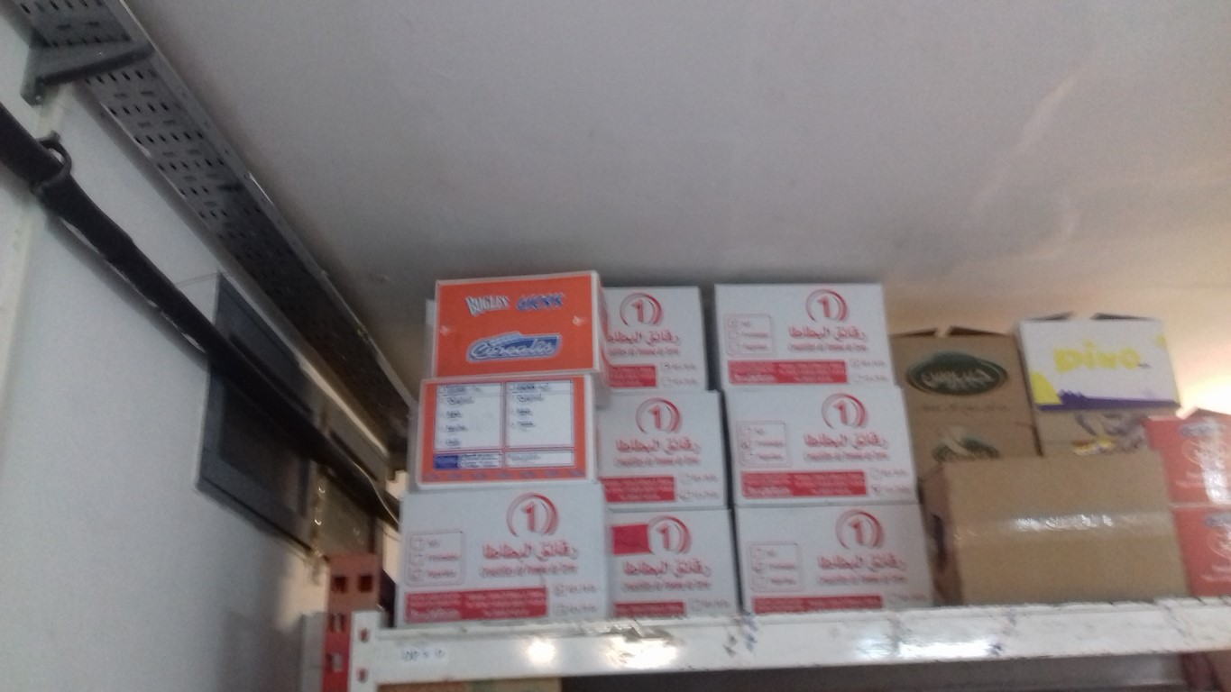
Réserve PGC: Eviter le stockage contre le plafond.

Slide 3
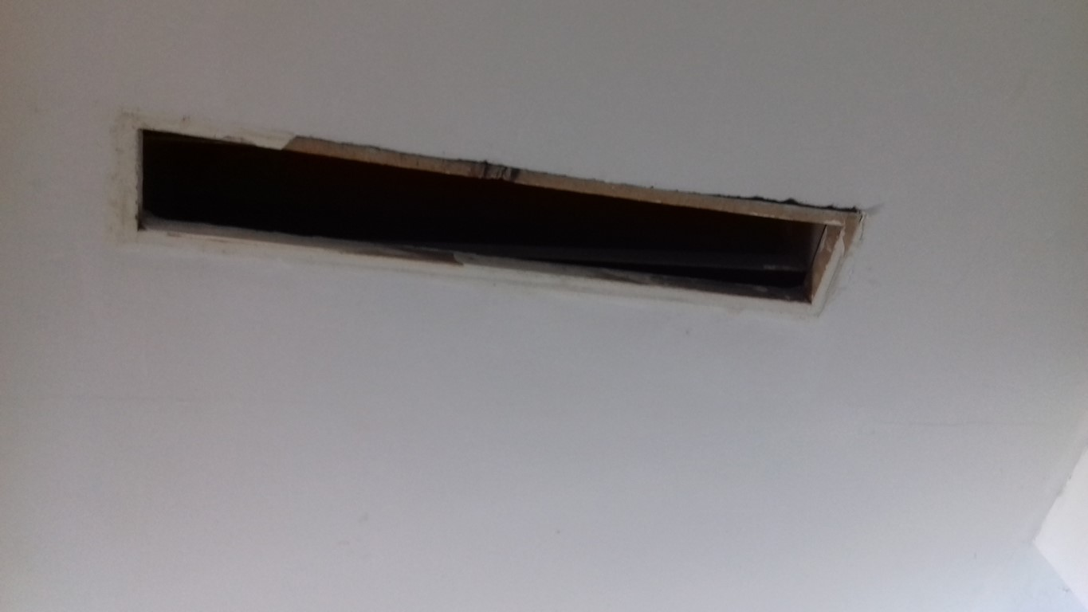
Réserve PGC: remettre en place les grilles du système d’aération de la réserve.

Slide 4
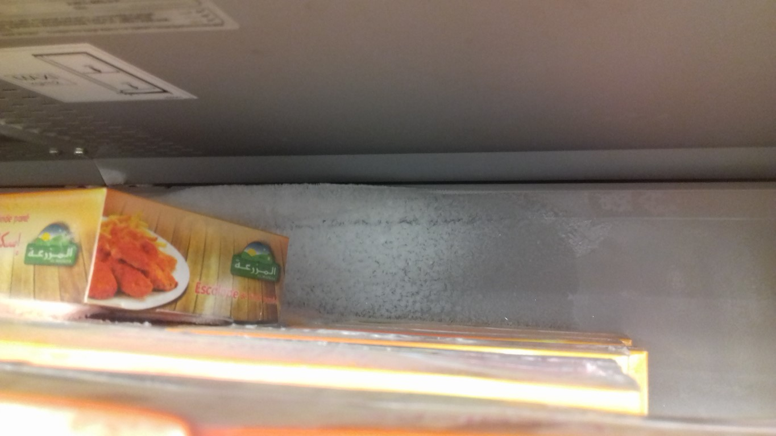
Rayon PLS: revoir le problème du givre au niveau du meuble surgelé.

Slide 5
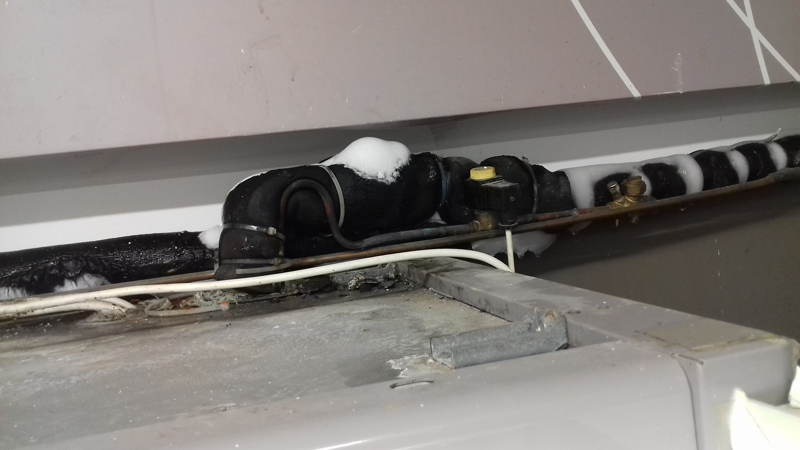
Rayon PLS: revoir le problème du givre au niveau de la conduite externe.

Slide 6
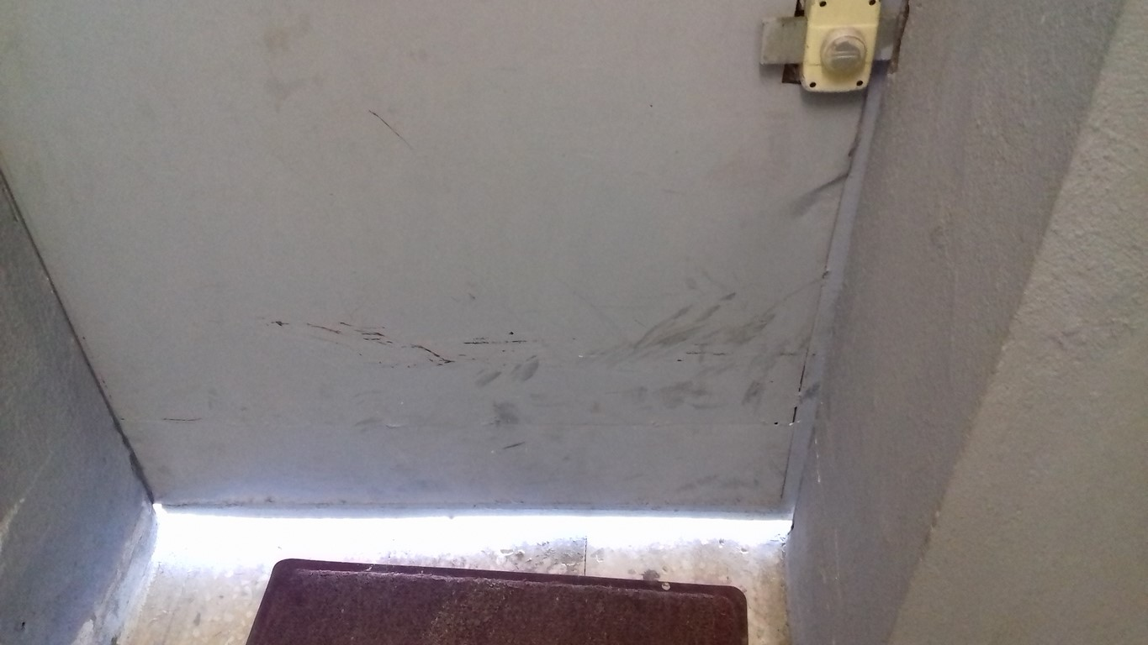
Porte d’entrée: Equiper la porte d’entrée d’un joint bas de porte empêchant l’entrée du nuisible.

Slide 7
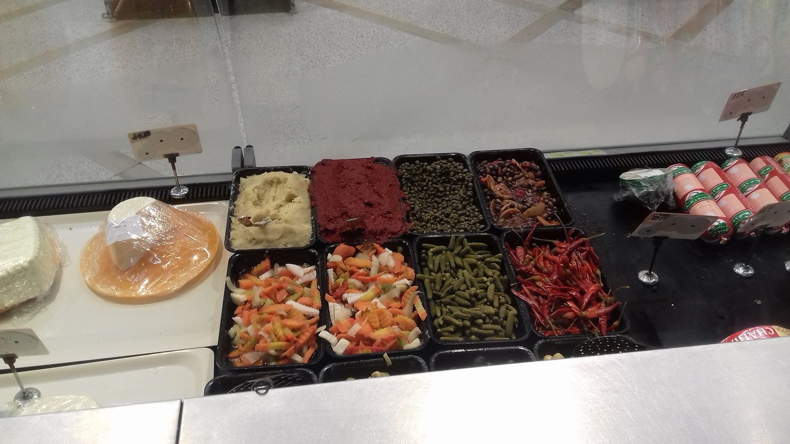
Linéaire fromage/charcuterie: prévoir une séparation entre les salaisons et les fromages frais.

